Slide 1
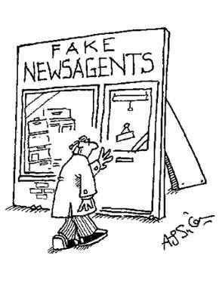
Fake news = fake problem?
Фейковые новости самые фейковые
Notes:
"Fake News" have pushed up the agenda of discussions among journalists and are beginning to dominate debate about the future direction of journalism.

Slide 2
Эксперты по фейковым новостям:
«Журналистика заболела и нужно ее лечить.»
«Чтобы вылечить хромую журналистику, надо бороться с феноменом фейков.»
Notes:
Такой диагноз приводит нас к лечению симптомов а не причин болезни.

Slide 3
Тим Бернерс-Ли:
«Соцсети должны более активно бороться с фейковыми новостями»

Slide 4
Мода на оружие борьбы с фейками
Стоп-фейк
Би-Би-Си: “Reality check”
Facebook: «Многие источники спорят насчет этой новости»

Slide 5
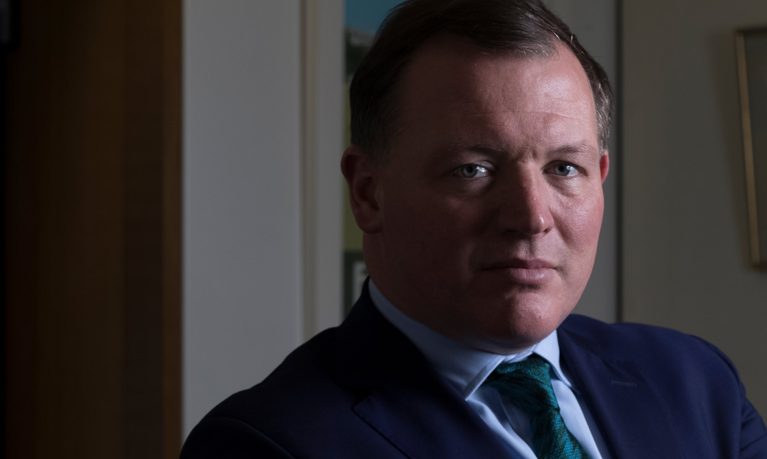
Депутат Деймиен Колинс: «Угроза для демократии»

Slide 6
Джими Гомез:
«Учить студентов различать»

Slide 7
Откуда взялись фейки?

Slide 8
Немножко терминологии:
“a bogus story”
“a hoax story”
“a spoof story”
“a scoop”

Slide 9
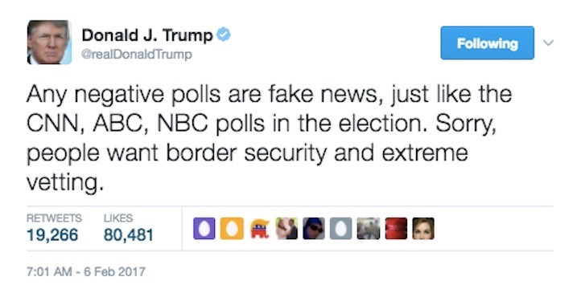
Taking “Fake News” to a New Level: Trump [Трамп: поднять фейки на новый уровень]

Slide 10
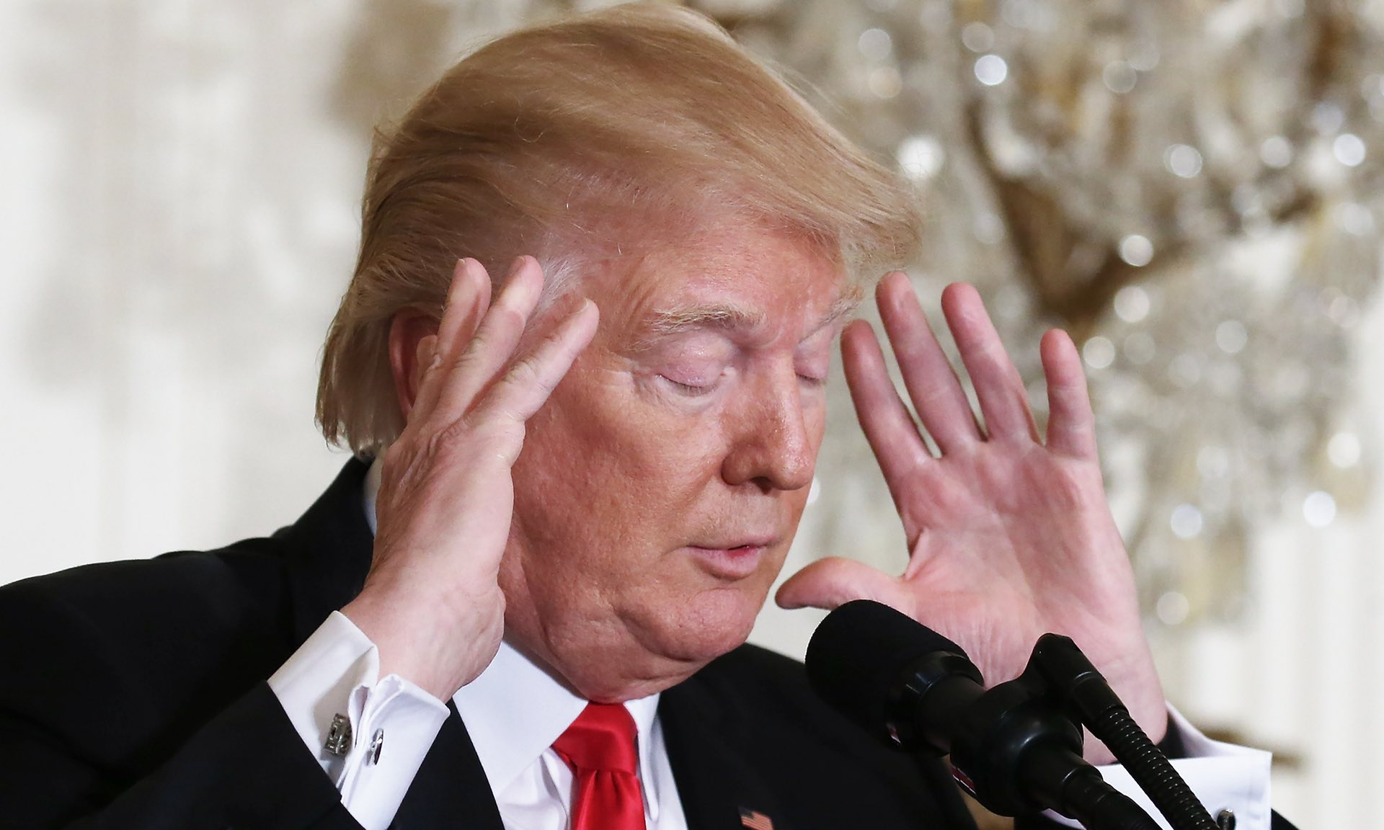
TRUMP: 'Russia is fake news'

Slide 11
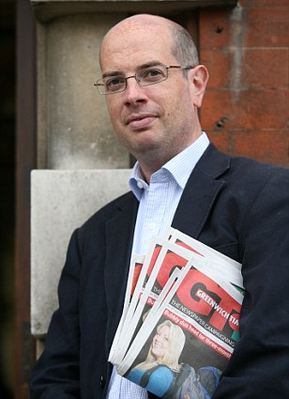
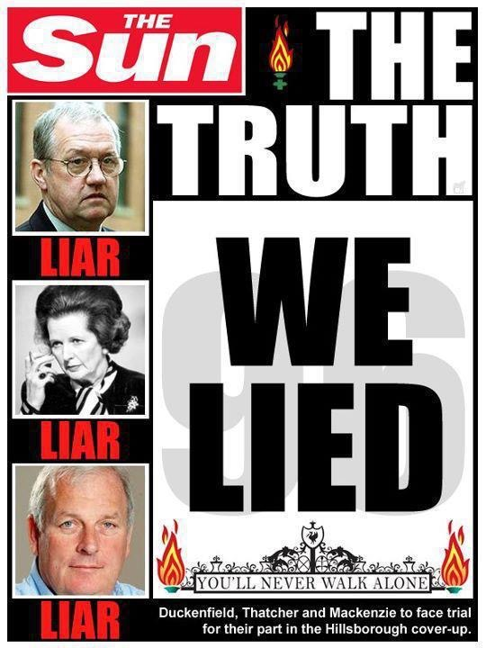
Что это – фейковая фейк новость?

Slide 12
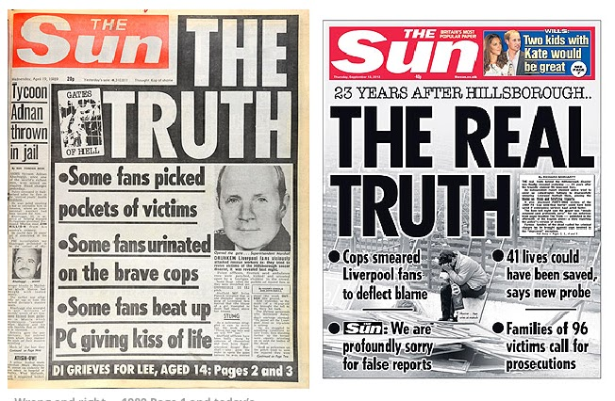
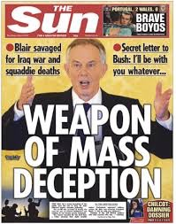
Правило зеркального отражения

Slide 13
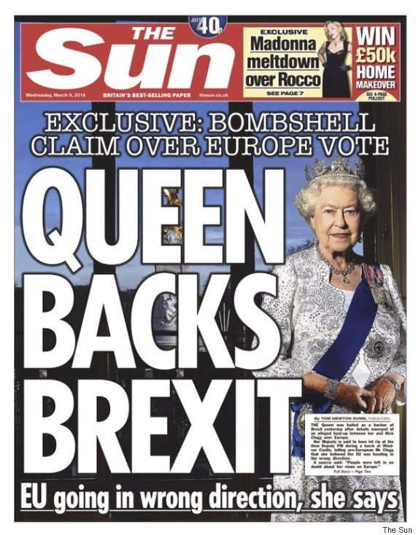
А что такое: фейк фейковая фейк ньюс?
Началось от “scoop”
Бекингам пэлас сделал из этого “a bogus story”
Би-Би-Си оправдало, и Мурдок подтвердил

Slide 14
В чем дело?
Угроза бинаризма
Разрушение редакторского процесса

Slide 15
Truth is a negotiated process in journalism and it changes as our knowledge of the story and its context develops.
Правда – это процесс негоциации, и она меняется вместе с нашим пониманием фактов и обстоятельствами данной новости.

Slide 16
Журналистику нельзя учить или совершенствовать через негативную дефиницию.

